Slide 2
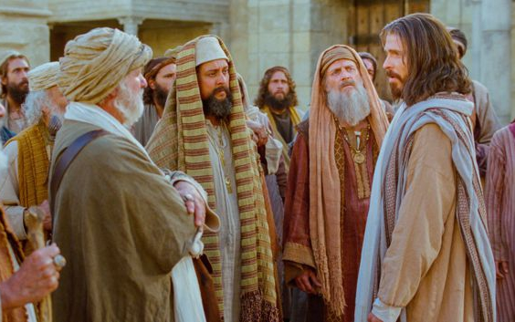
Para memorizar:

Slide 3
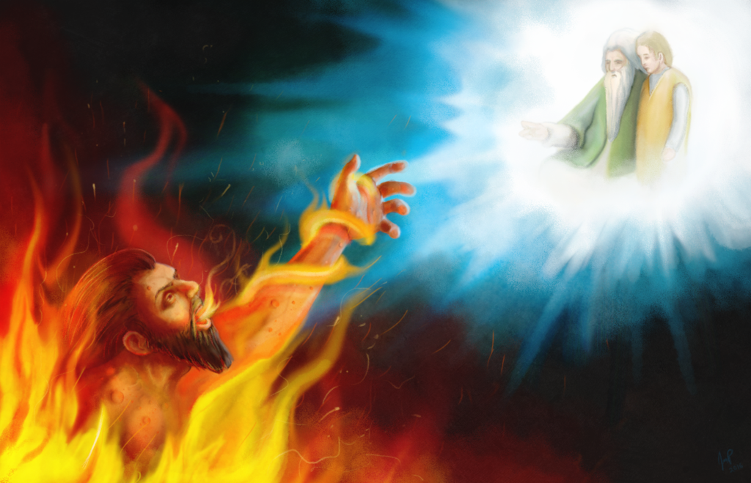
Enfoque del estudio
La lección de esta semana vamos a estudiar, algunos pasajes bíblicos que algunos sugieren que promueven la inmortalidad del alma o de la existencia de un infierno que arde para siempre. Estos pasajes son:
Lucas 16:19-31: Una parábola sobre el hombre rico y el pobre Lázaro. Aunque algunos afirman que esta parábola es una descripción literal de la otra vida, un estudio más profundo del contexto demuestra que Jesús utilizó la parábola (a) para mostrar que ser rico no garantiza el cielo y (b) para llamar a las personas a obedecer las Escrituras
Lucas 23:43: Jesús dice al ladrón en la cruz: “Hoy estarás conmigo en el paraíso”. Es evidente que Jesús no está prometiendo que él y el ladrón se encontrarán en el cielo ese mismo día.
Filipenses 1:21-24 y 1 Tesalonicenses 4:13-18: Pablo dice que espera estar “con Cristo”, pero simplemente no incluye el tiempo transcurrido entre su muerte y la resurrección.
1Pedro 3:13-20: La predicación de Cristo a los “espíritus encarcelados [...] en los días de Noé” no significa que Jesús pronunció personalmente un mensaje en el infierno a los antediluvianos desobedientes.
Apocalipsis 6:9-11: Con las almas de los mártires que claman justicia bajo el Altar del Holocausto, no se refiere a almas literales; son un símbolo de quienes han sido asesinados por su fidelidad a Dios.
En la lección de esta semana estudiaremos sobre estos pasajes señalados arriba. Que examinados en su contexto, y a la luz del resto de los pasajes bíblicos que nos hablan sobre estos temas, vemos que, en realidad, no existe contradicción, sino que todos enseñan lo mismo: la muerte es un estado inconsciente que dura hasta la resurrección

Slide 4
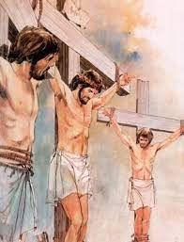
¿PASAJES CONTRADICTORIOS? (Introducción)
P
edro nos exhorta: "Estad siempre preparados para presentar defensa con mansedumbre y reverencia ante todo el que os demande razón de la esperanza que hay en vosotros" (1 Ped. p5). Pablo agrega: "Que prediques la palabra; que instes a tiempo y fuera de tiempo; redarguye, reprende, exhorta con toda paciencia y doctrina" (2 Tim. 4:2, 3). Por esta razón, no solo debemos considerar aquellos pasajes que se pueden explicar fácilmente y que se ajustan a nuestras creencias, sino también ocuparnos de los pasajes que se usan comúnmente para enseñar algo diferente de lo que creemos.
“Ahora se está introduciendo toda clase de engaños. Las verdades más claras de la Palabra de Dios están siendo cubiertas por una masa de teorías de hechura humana. Errores mortales se están presentando como la verdad que todos debemos aceptar. La sencillez de la verdadera piedad ha sido sepultada bajo la tradición. La doctrina de la inmortalidad del alma es un error con el que el enemigo está engañando a los hombres. Este error es casi universal... Esta es una de las mentiras forjadas en la sinagoga del enemigo, y es una de las corrientes envenenadas de Babilonia. “Porque todas las naciones han bebido del vino del furor de su fornicación; y los reyes de la tierra han fornicado con ella, y los mercaderes de la tierra se han enriquecido de la potencia de sus deleites, Y oí otra voz del cielo, que decía: Salid de ella, pueblo mio, para que no seáis partícipes de sus pecados, ni recibáis parte de sus plagas”. Apocalipsis 18:3, 4” (El evangelismo. 183).

Slide 5
ESPERANZA MÁS ALLÁ DE ESTA VIDA
“Entonces él, dando voces, dijo: Padre Abraham, ten misericordia de mí, y envía a Lázaro para que moje la punta de su dedo en agua, y refresque mi lengua; porque estoy atormentado en esta llama.” (Lucas 16:24)
Lee Lucas 16:19 al 31. ¿Por qué esta historia no es una descripción literal de la vida después de la muerte?
R: Si fuera una descripción del estado del ser humano en la muerte, entonces el cielo sin duda no sería un lugar de gozo y felicidad, porque los salvos podrían seguir de cerca los sufrimientos interminables de sus seres queridos perdidos, e incluso dialogar con ellos.
Debemos entender que esta parábola es para dar una enseñanza y no una explicación de la realidad. A simple vista, parece que esta parábola confirma la creencia de la inmortalidad incondicional del alma. De hecho, cualquier intento de leer esta parábola a través del lente de la inmortalidad lo que hace es dar una imagen muy extraña del más allá. Desde esa perspectiva, habría que admitir que el seno de Abraham (el paraíso) y el hades (el «infierno» en la NVI) están separados entre sí por un abismo infranqueable que es lo suficientemente estrecho como para permitir una conversación (Luc. 16: 26).
Las escenas finales de la historia de esta tierra se hallan presentadas en la parte final de la historia del hombre rico. Este pretendía ser hijo de Abraham, pero se hallaba separado de él por un abismo insalvable, esto es, un carácter equivocadamente desarrollado. Abraham sirvió a Dios, siguiendo su palabra con fe y obediencia. Pero el hombre rico no se preocupaba de Dios ni de las necesidades de la doliente humanidad. El gran abismo que existía entre él y Abraham era el abismo de la desobediencia... (Palabras de vida del gran Maestro, pp. 213-215).
Reflexionando: "Mas Abraham le dijo: Si no oyen a Moisés y a los profetas, tampoco se persuadirán aunque alguno se levantare de los muertos" (Luc. 16:31). ¿Qué mensaje de las poderosas palabras de Jesús debemos considerar con respecto a la autoridad de la Biblia y cómo respondemos a ella?

Slide 6
"HOY[ ... ] CONMIGO EN EL PARAÍSO"
Entonces Jesús le dijo: De cierto te digo que hoy estarás conmigo en el paraíso”. (Juan 23: 43)
Compara Lucas 23:43 con Juan 20:17 y Juan 14:1 al 3. ¿Cómo debe entenderse la promesa al ladrón arrepentido en la cruz a la luz de las palabras de Jesús dirigidas a María Magdalena y la promesa que les hizo a los discípulos?
R: La promesa al ladrón se cumpliría, cuando Jesús viniera en la segunda venida, no ese día que la hizo. Ya que si leemos Juan 20:17 le dice a María Magdalena el domingo de resurrección que no lo toque, porque aun no sube al Padre. Y se contradice con la promesa hecha a los discípulos que vendría por ellos en la segunda venida. En Juan 14: 1 al 3.
Otro pasaje bíblico ampliamente utilizado para defender la teoría de la inmortalidad del alma es Lucas 23: 43. El texto griego original carece de puntuación, por lo que es bastante difícil determinar dónde se debía colocar la coma. Aun así, la mayoría de las versiones bíblicas añaden una coma antes de la palabra «hoy» (sēmeron en griego), dando la impresión de que tanto el «alma» del ladrón arrepentido como la de Jesús fueron al Paraíso inmediatamente después de morir. no hay razón de peso para asegurar que el ladrón arrepentido fue al Paraíso aquel mismo día. En cualquier caso, nuestra comprensión del estado de los muertos es demasiado importante como para basarla en una coma que a todas luces es discutible: necesita estar sólidamente cimentada en el consenso de las Escrituras.
“Jesús le dijo a María: “No me toques, porque aún no he subido a mi Padre”. Cuando cerró los ojos al morir en la cruz, el alma de Cristo no fue inmediatamente al cielo, como muchos creen. O [de otra manera] ¿cómo podrían ser ciertas sus palabras: “Aún no he subido a mi Padre”? El espíritu de Jesús durmió en la tumba con su cuerpo, y no se fue volando al cielo para existir allí por separado y contemplar a los apesadumbrados discípulos que ungían el cuerpo del cual había volado. Todo lo que comprendía la vida y la inteligencia de Jesús permaneció con su cuerpo en el sepulcro, y cuando salió era un ser completo. No tuvo que llamar a su espíritu para que viniera del cielo. Tenía poder para poner su vida, y para volverla a tomar”. (Comentario bíblico adventista, t. 5, p- 1124).
Reflexionando: Lee la historia del ladrón arrepentido (Luc. 23:39-43), a quien, a pesar de su pecado, a pesar de que no tenía nada que ofrecer a Dios, Cristo le prometió la vida eterna.

Slide 7
"PARTIR Y ESTAR CON CRISTO"
“Porque para mí el vivir es Cristo, y el morir es ganancia. Mas si el vivir en la carne resulta para mí en beneficio de la obra, no sé entonces qué escoger.” (Filipenses 1: 21-22)
Lee Filipenses 1:21 al 24 y I Tesalonicenses 4:13 al 18. ¿Cuándo esperaba Pablo estar "con Cristo" (Fil. 1:23) y "con el Señor" (1 Tes. 4:17)?
R: Cuando Pablo mencionó su "deseo de partir y estar con Cristo" (Fil. 1:23), no estaba insudando que después de su muerte partiría su alma para vivir con Cristo en forma consciente. El estaba exteriorizando el deseo de dejar esta existencia problemática y gozar de la presencia de Cristo, sin importar el el tiempo entre su muerte y la segunda venida de Cristo como lo cita en 2 Timoteo 4:8.
A lo largo de los años, se ha discutido mucho sobre el significado del «deseo de partir y estar con Cristo» de Pablo (Fil. 1: 23; cf. 2 Cor. 5: 8) y cómo se relaciona con sus declaraciones anteriores sobre la muerte como un estado de «sueño» inconsciente hasta la resurrección final (1 Cor. 15: 51, 52; 1 Tes. 4: 14). La mayoría de los eruditos bíblicos reconocen que Pablo usa la palabra «partir» en referencia a su futura muerte, pero están divididos en cuanto a la expresión «y estar con Cristo». Pablo consideraba un privilegio dar testimonio de Cristo en sus sufrimientos y su muerte, sabiendo que ni siquiera la muerte podría separarlo del «amor de Dios, que es en Cristo Jesús, Señor nuestro» (Rom. 8: 38, 39) o impedir que recibiera el regalo de la inmortalidad (1 Cor. 15: 51-55).
“Contemple a Pablo; escuche sus palabras que resuenan a lo largo del tiempo: «He peleado la buena batalla, he acabado la Carrera, he guardado la fe. Por lo demás, me está guardada la corona de justicia, la cual me dará el Señor, juez justo, en aquel día; y no solo a mí, sino también a todos los que aman su venida». 2 Timoteo 4:7, 8. Este es el grito de victoria de Pablo. ¿Cuál será el suyo?” (Mensajes selectos, t. 2, pp. 193).
Reflexionando: Especialmente en tiempos difíciles, ¿quién no ha pensado en lo lindo que sería cerrar los ojos al morir y, acto seguido, "estar con Cristo"? Este pensamiento, ¿cómo nos ayuda a comprender lo que Pablo expresó en Filipenses?

Slide 8
PREDICARA LOS ESPÍRITUS ENCARCELADOS
“Por medio del Espíritu fue y predicó a los espíritus encarcelados.” (1 Pedro 3: 19)
Lee I Pedro 3:13 al 20. ¿Cómo es que Cristo "predicó a los espíritus encarcelados, [ ... ] en los días de Noé"? (Ver también Gén. 4:10.)
R: La predicación de Cristo a los antediluvianos impenitentes se realizó mediante Noé, a quien Dios instruyó divinamente (Heb. 11:7) convirtiéndose en un "pregonero de justicia" para sus contemporáneos. (2 Ped. 2:5Pedro escribió en el contexto de lo que significa ser fiel; no son un comentario sobre el estado de los muertos.
Uno de los pasajes bíblicos más controvertidos se encuentra en 1 Pedro 3: 18-20, en el que el apóstol Pedro dice que Cristo «fue y predicó a los espíritus encarcelados» 16 que desobedecieron «en los días de Noé». Algunos comentaristas conjeturan que, entre su muerte y resurrección, Cristo fue al infierno y allí les predicó a las almas desencarnadas de los impíos antediluvianos. Esta interpretación se basa en la teoría no bíblica de la inmortalidad natural del alma y de un infierno que arde para siempre Además, sugeriría una segunda oportunidad de salvación, lo que contradice la enseñanza bíblica de que no hay otra oportunidad después de la muerte (Heb. 9: 27). Por lo tanto, parece bastante evidente que 1 Pedro 3: 18-20 se refiere a los impíos antediluvianos que estaban físicamente vivos, pero espiritualmente encadenados en sus propias vidas pecaminosas.
Así como los rasgos de la fisonomía son reproducidos con minuciosa exactitud sobre la pulida placa del artista, así también está el carácter fielmente delineado en los libros del cielo. No obstante ¡cuán poca preocupación se siente respecto a ese registro que debe ser examinado por los seres celestiales! Si se pudiese descorrer el velo que separa el mundo visible del invisible, y los hijos de los hombres pudiesen ver a un ángel apuntar cada palabra y cada acto que volverán a encontrar en el día del juicio, ¡cuántas palabras de las que se pronuncian cada día no se dejarían de pronunciar; cuántos actos no se dejarían sin realizar (El conflicto de los siglos, pp. 478).
Reflexionando: Que tan importante es confesar todos nuestros pecados, y abandonarlos para no pecar más. Rompiendo las cadenas que nos tiene encarcelados.

Slide 9
LAS ALMAS BAJO EL ALTAR
“Cuando abrió el quinto sello, vi bajo el altar las almas de los que habían sido muertos por causa de la palabra de Dios y por el testimonio que tenían.” (Apocalipsis 6: 9)
Lee Apocalipsis 6:9 al n. ¿Cómo pueden las "almas" de los mártires muertos clamar "bajo el altar"?
R: Las almas bajo el altar al cual se refiere es el altar de los holocaustos, donde se derrama la sangre del sacrificio. Las almas representan a la personas que fueron (1 Rey: 15:29). El clamor de la sangre es simbólico al igual que el clamor de sangre de Abel (Gén. 4: 10). Esto es una escena metafórica, donde Dios asegura que vindicará sus casos.
El Talmud de Babilonia dice que «las almas de los justos están escondidas bajo el Trono de Gloria». Pero el Apocalipsis de Juan solo dice que las almas (psychas) de los mártires están allí. El asunto crucial aquí es si esta escena debe interpretarse de manera literal o simbólica. La apertura del quinto sello, en efecto, retrata una realidad terrenal que se proyecta en los atrios celestiales. La realidad terrenal se confirma en el hecho de que todos los sacrificios con derramamiento de sangre, incluido el de Cristo, ocurrieron en esta tierra y nunca en los lugares celestiales. Así como «la sangre preciosa de Cristo» fue derramada en el Calvario (1 Ped. 1: 19), la sangre de muchos mártires inocentes ha sido derramada sobre la tierra.
Los tribunales están corrompidos. Los magistrados se dejan llevar por el deseo de las ganancias y el afán de los placeres sensuales. La intemperancia ha obcecado las facultades de muchos, de suerte que Satanás los dirige casi a su gusto. Los juristas se dejan pervertir, sobornar y engañar. La embriaguez y las orgías, la pasión, la envidia, la mala fe bajo todas sus formas se encuentran entre los que administran las leyes. “La justicia se mantiene a lo lejos, por cuanto la verdad está caída en la calle, y la rectitud no puede entrar”. Isaías 59:14 (VM) (El conflicto de los siglos, pp. 573).
Reflexionando: ¿Quién (especialmente aquellos que han sido víctimas de injusticias) no ha clamado por justicia, que aún no ha llegado?

Slide 10
Mucha gente lee erróneamente los pasajes examinados anteriormente (Luc. 16: 19-31; 23: 43; Fil. 1: 23; 1 Ped. 3: 18-20; Apoc. 6: 9, 10) a través del lente de la teoría griega de la inmortalidad natural del alma. Pero si se analizan dentro de sus contextos específicos y el marco general de la Biblia, queda claro que estos pasajes apoyan la enseñanza bíblica general de la inconsciencia de los muertos y la resurrección corporal final.
En la Lección de esta semana estudiamos Algunos pasajes bíblicos que algunos sugieren que promueven la inmortalidad del alma o de la existencia de un infierno que arde para siempre. Sin embargo al estudiarlos en el contexto especifico queda clara la posición de la Biblia al respecto sobre estos temas.
"Cuando estos cristianos primitivos eran desterrados a las montañas y los desiertos, cuando en las mazmorras se los dejaba morir de hambre, frío y tortura, cuando el martirio parecía la única manera de escapar de su angustia, se regocijaban de que eran tenidos por dignos de sufrir para Cristo, quien había sido crucificado en su favor. su ejemplo será un consuelo y estímulo para el pueblo de Dios que sufrirá un tiempo de angustia como nunca lo hubo" (Testimonios para la iglesia, T. 5 p. 198).
Notes:
.

